Slide 1
Установление функциональной зависимости данных посредством генетического программирования
Студент: Ибакаева А.А
Руководитель: Мокрушин А.А

Slide 2
Введение
Символьная регрессия – задача нахождения формулы, которая описывает некую зависимость.
Более формально, это построение регрессионной модели в виде суперпозиции заданных функций.

Slide 3
Аналоги
Существуют линейная, квадратичная или полиномиальная регрессии.
Но они находят числовые коэффициенты для функции, вид которой заранее известен.

Slide 4
Актуальность
Символьная регрессия может использоваться для получения эмпирических зависимостей на основе экспериментальных данных. Она широко применяется для решения задач моделирования и прогнозирования.

Slide 5
Проблема и объект
Проблема исследования: Какая функциональная зависимость существует между двумя разными наборами данных?
Объектом исследования является алгоритм установления функциональной зависимости.

Slide 6
Цель
Нахождение и отработка методики восстановления функциональной зависимости данных.

Slide 7
Задачи
Изучить соответствующую литературу.
Разработать алгоритм нахождения функции.
Реализовать программу по данному алгоритму.
Протестировать программу с реальными данными.
Обобщить полученные результаты и сделать соответствующие выводы.

Slide 8
Основные принципы
Естественный отбор
Скрещивание
Мутация

Slide 9
Генетический алгоритм
Создание исходной популяции
Отбор родителей на основе значений пригодности
Создание потомков выбранных родителей
Мутация особей
да
нет
Решение найдено?
Выход

Slide 10
Особь популяции
+
sin
abs
x
-3.56
sin(x) + |-3.56|

Slide 11
Репродукция
Пригодность – квадратичная ошибка.
Вычисление пригодности и ее нормализация.
Выбор деревьев пропорционально нормализованным значениям приспособленности.

Slide 12
Скрещивание
cos
log
+
*
abs
sin
x
5.2
x
-3.56

Slide 13
Скрещивание
cos
log
+
*
sin
abs
x
5.2
x
-3.56

Slide 14
Мутация
Существует три вида:
Узловая;
Усекающая;
Растущая.

Slide 15
Узловая. Терм на терм
/
/
exp
abs
exp
abs
x
-3.56
x
10.7

Slide 16
Узловая. Функция на функцию
/
/
exp
abs
sin
abs
x
-3.56
x
-3.56

Slide 17
Усекающая. Функция на терм
/
/
exp
abs
exp
2.9
x
-3.56
x

Slide 18
Растущая. Терм на функцию
/
/
exp
abs
exp
abs
x
sin
x
-3.56
0.2

Slide 19
Результат
Исходная функция: sin⁡ (x*x) * |x+5.3| + x
Полученная функция: ((((x / Sin [Sin [Sin [Sin [Sin [Sin [Abs [x]]]]]]]) + (((Sin [Sin [Cos [x]]] / (-0.0956802175023502)) + 6.150516695690124) + Sin [Sin [Sin [Sin [Abs [x]]]]])) * Sin [Sin [Sin [Sin [Sin [Cos [Abs [x]]]]]]]) + (((Cos [Sin [Sin [Cos [x]]]] / Log [Sin [Cos [Sin [Abs [x]]]]]) + Sin [Sin [Sin [Sin [Sin [Sin [Sin [Cos [Abs [x]]]]]]]]] + 5.472573)) + Sin [Sin [Sin [Sin [Sin [Sin [Cos [x]]]]]]])) * Abs[x]

Slide 20
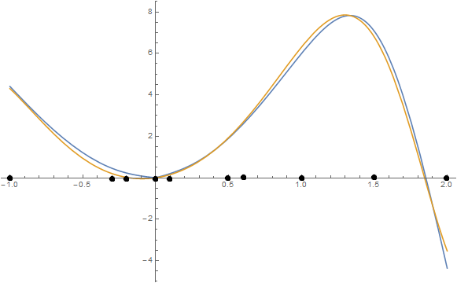
Результат

Slide 21
Спасибо за внимание!

